Slide 1
ENRUTAMIENTO DINÁMICO

Slide 2
ENRUTAMIENTO DINÁMICO
E. Dinámico
Protocolos de Pasarela Interior
Protocolos de Pasarela Exterior
Vector - Ruta
Vector - Distancia
Estado - Enlace
(RIP, IGRP, EIGRP)
(OSPF IS-IS)
(BGP)

Slide 3
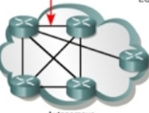
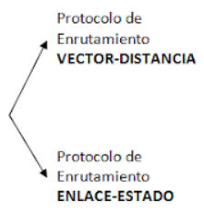
ENRUTAMIENTO DINÁMICO
Protocolo de Pasarela Interior (IGP):
Encargado del enrutamiento al interior de un sistema autónomo (AS). Un Sistema Autónomo es un conjunto de redes IP pertenecientes a una misma organización.
IGP
Sistema Autónomo (AS)

Slide 4
ENRUTAMIENTO DINÁMICO
Enrutamiento Estado - Enlace:
Se basa fundamentalmente en seis pasos:
Descubrir sus vecinos y direcciones:
Determinar el costo a cada vecino:
Construir paquetes LSP con la información del estado de sus enlaces que incluye:
Dirección Ip y máscara de red de la interfaz
El tipo de red, como Ethernet
El costo de dicho enlace
El router vecino de dicho enlace
Enviar los LSP al resto de routers
Cada router crea una BD con los LSP y con ella ejecuta un algoritmo como el de Dijkstra para crear el árbol SPF y a partir de allí,
Crea su tabla de enrutamiento.

Slide 5
ENRUTAMIENTO DINÁMICO
Enrutamiento Estado - Enlace:
ALGORITMO DE DIJKSTRA

Slide 6
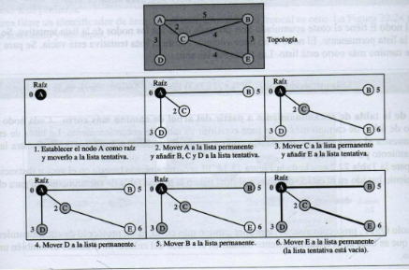
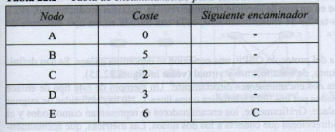
ENRUTAMIENTO DINÁMICO
Enrutamiento Estado - Enlace:
ALGORITMO DE DIJKSTRA

Slide 7
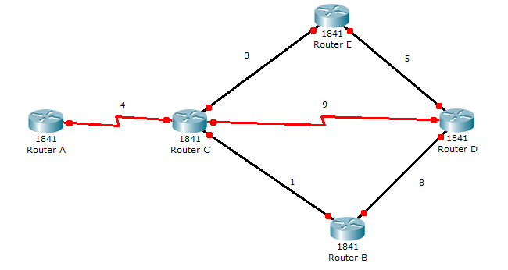
ENRUTAMIENTO DINÁMICO
Enrutamiento Estado - Enlace:
ALGORITMO DE DIJKSTRA
Ejemplo:
Para el grafo dado, se pide:
Hallar PASO A PASO el árbol de camino más corto y Tabla de enrutamiento para el router A

Slide 8
ENRUTAMIENTO DINÁMICO
Protocolo OSPF: (Camino más corto primero)
Sin clase: por su diseño, es un protocolo sin clase, de modo que admite VLSM y CIDR.
Eficaz: los cambios de routing dirigen actualizaciones de routing (no hay actualizaciones periódicas). Usa el algoritmo SPF para elegir la mejor ruta.
Convergencia rápida: propaga rápidamente los cambios que se realizan a la red.
Escalable: funciona bien en tamaños de redes pequeños y grandes. Se pueden agrupar los routers en áreas para admitir un sistema jerárquico.
Seguro: admite la autenticación de síntesis del mensaje 5 (MD5). Cuando están habilitados, los routers OSPF solo aceptan actualizaciones de routing cifradas de peers con la misma contraseña compartida previamente.

Slide 9
ENRUTAMIENTO DINÁMICO
Protocolo OSPF
Distancia administrativa de OSPF:
La distancia administrativa de OSPF para redes internas es 110.

Slide 10
ENRUTAMIENTO DINÁMICO
Protocolo OSPF:
Configuración del router
1. Se introduce el comando
Router OSPF <#id>
2. Por cada red conectada al router se introduce el comando:
Network <ip_red_conectada> <máscara_wildcard> area <#área>

Slide 11
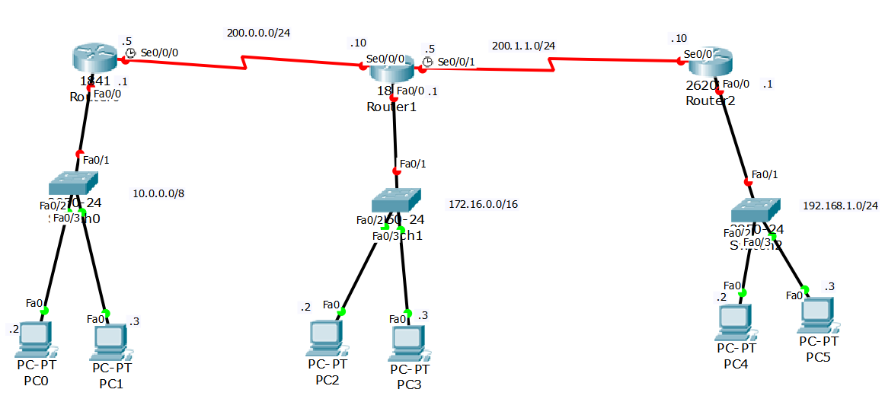
ENRUTAMIENTO DINÁMICO
Protocolo OSPF:
Ejemplo:

